Slide 1
Soutenance de projet
2019-2020
IUT le Havre
Twist-Locks en réseau
Equipe 1: Théo CRAUFFON - Alexi DEBONNE - Thibault FOUCHET - Olivier JONQUAIS - Benoit KLIMCZAK

Slide 2
Introduction
Le but de ce projet est de programmer une intelligence artificielle pour le jeu du Twist-Lock que nous avons implémenté en réseau, ce qui permettrait de se faire affronter différentes intelligences artificielles.
Nous sommes une équipe de 5 composée de :
-Théo Crauffon
-Alexi Debonne
-Thibaut Fouchet
-Olivier Jonquais
-Benoit Klimczak
2 / 10

Slide 3
Table de matière
Présentation du projet
Le jeu de société
Les contraintes du projet
Développement
Répartition des tâches
Outils utilisés
Synthèse
Difficultés informatiques rencontrées et leurs solutions
Difficultés organisationnelles rencontrées et leurs solutions
3 / 10

Slide 4
I.Présentation du projet
Présentation du projet : Jeu / Contraintes → Développement : Répartition des tâches / Outils → Synthèse : Difficultés et Solutions Informatiques / Difficultés et Solutions Organisationnelles
Le jeu de société
Ce jeu a été conçu par M. Le Pivert.
Le jeu du Twist-Lock s’inspire de la pose de ces pièces métalliques par les apprentis dockers.
En plaçant un twist-lock sur un des coins d’un conteneur, le joueur récupère la valeur de celui-ci s’il a placé le plus de twists sur le conteneur et celle de ses voisins dans le même cas.
L’objectif pour un joueur sera de battre ses adversaires en prenant possession des conteneurs rapportant le plus de points.
4 / 10

Slide 5
I.Présentation du projet
Présentation du projet : Jeu / Contraintes → Développement : Répartition des tâches / Outils → Synthèse : Difficultés et Solutions Informatiques / Difficultés et Solutions Organisationnelles
B) Les contraintes du projet
Création du jeu
Réalisation d’un réseau
Compatibilité avec différents serveurs et clients
Conception d’une intelligence artificielle
Le travail à distance
5 / 10

Slide 6
II.Développement
Présentation du projet : Jeu / Contraintes → Développement : Répartition des tâches / Outils → Synthèse : Difficultés et Solutions Informatiques / Difficultés et Solutions Organisationnelles
Répartition des tâches
Thibault / Théo:
Conception de l’intelligence artificielle
Diaporama
Alexi / Olivier/ Benoit:
Adaptation du réseau avec celui des enseignants
6 / 10

Slide 7
II.Développement
Présentation du projet : Jeu / Contraintes → Développement : Répartition des tâches / Outils → Synthèse : Difficultés et Solutions Informatiques / Difficultés et Solutions Organisationnelles
B) Outils utilisés
Pour l’organisation, nous avons gardé l’outil Discord très utile lors de notre précédent sujet.
Puis, s’étant rendus compte de l’efficacité du “Live Share” de Visual Studio Code, nous avons continué de l’utiliser.
Informatique:
Visual Studio Code
Communication/organisation:
Discord
Google Drive
7 / 10

Slide 8
III.Synthèse
Présentation du projet : Jeu / Contraintes → Développement : Répartition des tâches / Outils → Synthèse : Difficultés et Solutions Informatiques / Difficultés et Solutions Organisationnelles
Difficultés informatiques rencontrées et leurs solutions
Difficultés:
Reconnaissance de l’IA par le reste du projet
Adaptation du réseau à celui des enseignants
Solutions:
Questions aux professeurs et recherches sur Internet
Tout refaire de zéro
8 / 10

Slide 9
III.Synthèse
Présentation du projet : Jeu / Contraintes → Développement : Répartition des tâches / Outils → Synthèse : Difficultés et Solutions Informatiques / Difficultés et Solutions Organisationnelles
B) Difficultés organisationnelles rencontrées et leurs solutions
Difficultés:
Télétravail
Travail à plusieurs sur un diaporama
Solutions:
Réunions vocales fréquentes
Utilisation d’un google slide
9 / 10

Slide 10
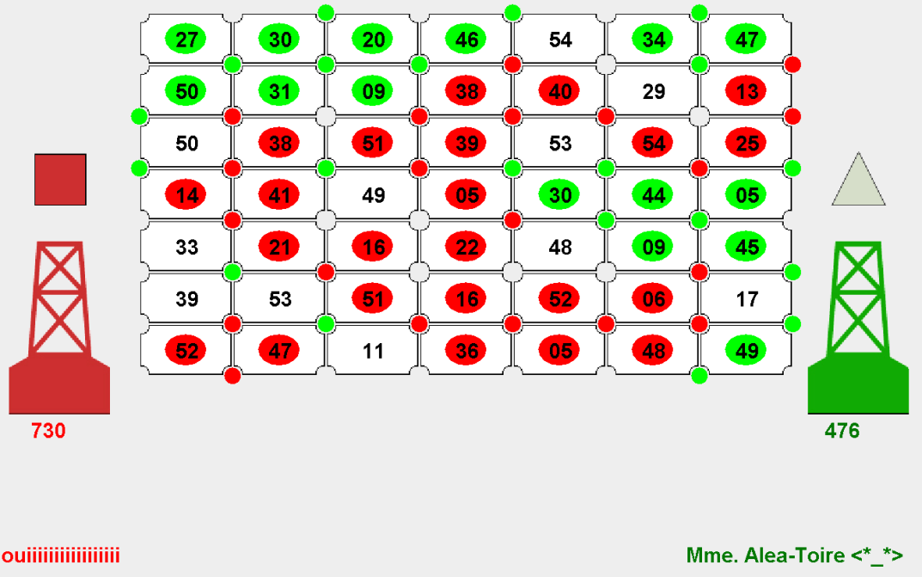
Conclusion
Affichage gui de notre intelligence artificielle face à celle des enseignants.
10 / 10

